Slide 1
Ervaring Peer review
Centre of Expertise HTSM Fontys
Centre of Expertise HTSM Windesheim - Saxion
Katapult Werksessie Peerreview
4 maart 2020, Utrecht
Kees Adriaanse en Alexander Jansen

Slide 2
Aanpak Katapult bundeling van impact, kracht van PPS
1 Webpage voor individuele en gezamenlijke benchmarking
2 Peerreviews
3 Storytelling

Slide 3
Impactmeting van vorig jaar nu recente gegevens van heel veel landelijke PPS’en (oa alle langer bestaande [OCW gesubsidieerde] CoE's maar ook CIV's etc.),
Samenstelling Peer review teams (en dat de reviewers training hebben gedaan)
Nog 5 peer reviews bij CoE's op de rol.
Nav de ervaringen met de impactmeting en de peer reviews volgt de storytelling.

Slide 4
What
Peerreview = review door collega’s
Peerreview = reflectie op werkwijze CoE
Peerreview = ontwikkelingsgericht

Slide 5
Best Practice
Betrek alle partners Publiek:
CvB, directie, adviesraad of board
(Overheden en Semi-Publiek)
Betrek alle partners Privaat
Betrek alle partners onderzoek

Slide 6
Voorbereiding
Organisatie
Inleiding review door CoE directeur op de dag
Goed draaiboek/schema van de dag zelf
Parallelle gesprekken 2x4
Tijd voor terugkoppeling
Tijd voor bespreking review commissie
Documentatie
Goed leesbare actuele stukken, websites
Powerpoints zonder toelichting zijn minder geschikt

Slide 7
Terugkoppeling
naar alle betrokkenen op de dag zelf
Aangeven wat er “gezien” is
Rapport met aandachtspunten/aanbevelingen naar alle betrokkenen
Ontwikkelingsrichting CoE

Slide 8
Voorbeelden

Slide 9
Peerreview CoE HTSM
Opbouw van review systeem
Onderlegger review RCHO / Katapult
4 pilots
Evaluatie
Landelijke uitrol

Slide 10
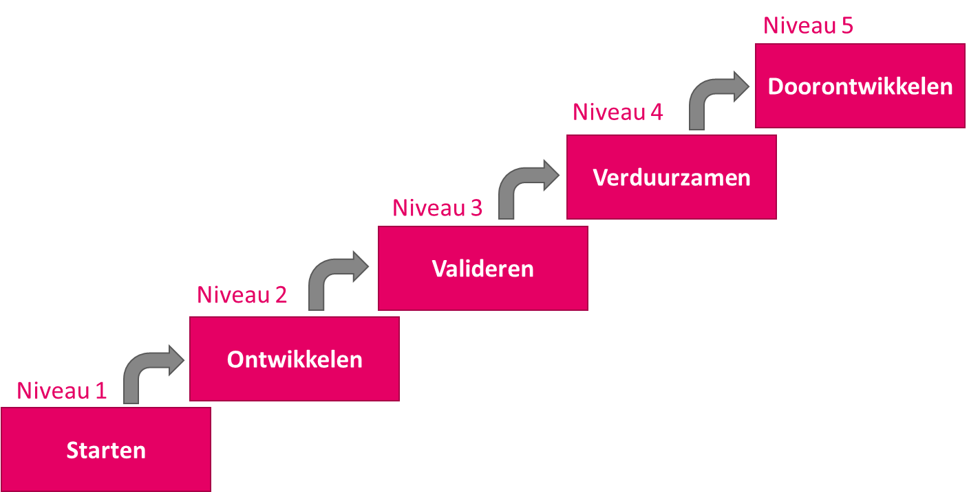
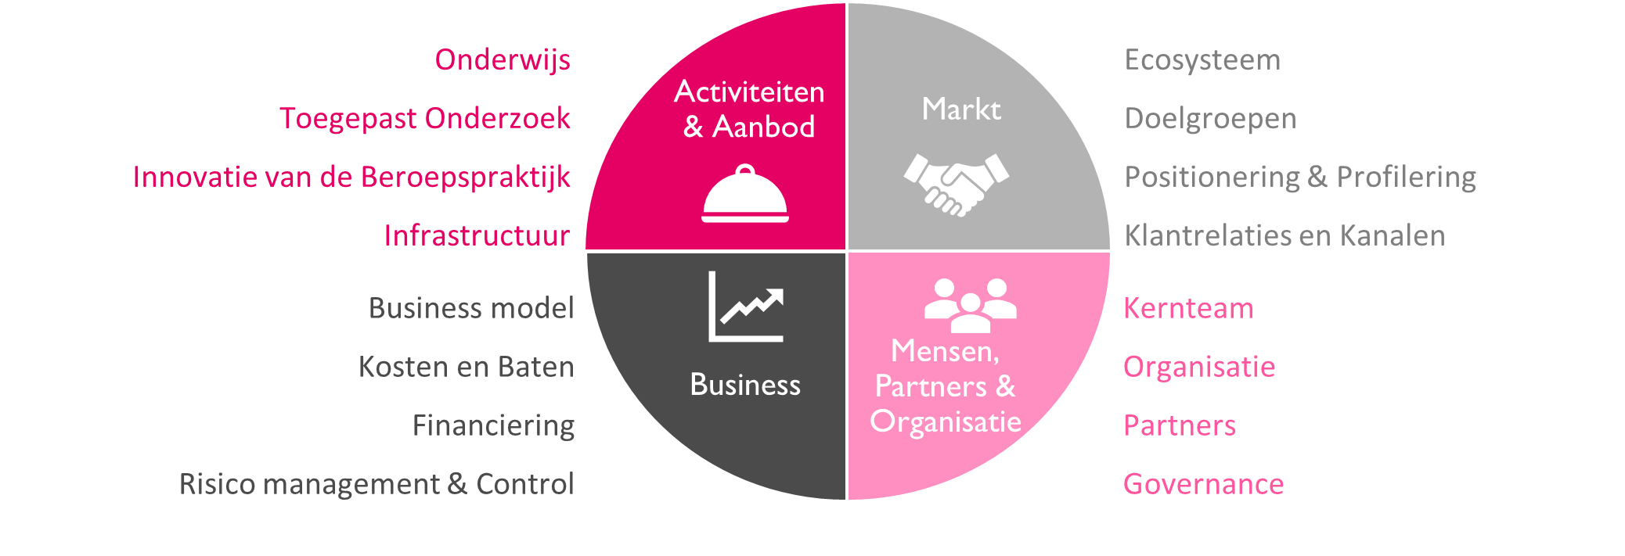
PPS ontwikkelframework/groei model
5 ontwikkelfasen beschreven aan de hand van 4 dimensies elk bestaat uit 4 criteria

Slide 11
Framework Peer Review

Slide 12
NIVEAU 1 | De PPS met zijn ecosysteem stelt zijn eerst business plan op waarin de WHY van de PPS beschreven wordt. De PSS weet hoe het zich wil onderscheiden van andere (uniekheid) en heeft duidelijk omlijnde ideeën over, het aanbod aan de eerste doelgroepen, het te hanteren businessmodel en de positionering en profilering in de markt. Een ondernemende programma manager en kernteam zijn aangesteld en potentiële partners zijn geïdentificeerd (ecosysteem). Er is een plan van aanpak, waarin de activiteiten van de volgende niveau in detail zijn uitgewerkt, inclusief de daarvoor benodigde middelen (mensen, tijd en geld) en infrastructuur.
NIVEAU 2 | De aannames in het business plan zijn getest en gevalideerd aan de hand van interacties met de beoogde doelgroepen en partners. De eerste ‘klanten’ en ‘partners’ hebben zich gecommitteerd om samen met de PPS de eerste producten en diensten te testen. Er is niet alleen een minimum viable propositie maar er is ook een minimum viable ecosysteem gevormd. De pilots om het bestaansrecht van de PPS te valideren in de markt, kunnen van start gaan. Het kernteam en de organisatie staat klaar. Er is commitment voor de benodigde middelen en infrastructuur en financiële investeringen.
NIVEAU 3 | De eerste pilots hebben de uniekheid en de toegevoegde waarde van de PPS gevalideerd. De PPS wordt (h)erkend in de markt en heeft zich een positie verworven in het ecosysteem. Er zijn aanvullende producten en diensten gedefinieerd en een volgende groep klanten en partners hebben zich gemeld. Er zijn duidelijk omlijnde plannen voor het opschalen van de PPS. De organisatie en de partners (ecosysteem) dat daarvoor nodig is, is ongelijnd. Kortom de PPS is klaar om te schalen.
NIVEAU 4 | De PPS is niet meer weg te denken en is onderdeel van een steeds groter wordend ecosysteem. De PPS is opgeschaald en biedt een breed pakket aan producten en diensten aan op het gebied van onderwijs, praktijkgericht onderzoek en innovatie van de beroepspraktijk, die elkaar onderling versterken. De organisatie is uitgegroeid tot een professionele organisatie met de vereiste kennis en ervaring en heeft diverse bedrijfsmatige processen ingericht om de kwaliteit en continuïteit van de organisatie te kunnen garanderen.
NIVEAU 5 | De PPS met het daarbij behorende ecosysteem is een benchmark voor andere PPS-en en is een trendsetter. DE PPS weet zich steeds te vernieuwen en speelt pro-actief en adequaat in op kansen en bedreigingen uit de markt. De PPS is zelfvoorzienend en heeft ook voldoende middelen om samen met partners nieuwe initiatieven te ontwikkelen en tot een succes te maken. De zelflerende organisatie is effectief en efficiënt. De PPS is de spil van een groot ecosysteem en weet als geen ander bruggen te slaan en synergiën te creëren tussen praktijkgericht onderzoek, onderwijs (van PO tot WO) en de beroepspraktijk.

Slide 13
Niveau 1
De PPS met zijn ecosysteem stelt zijn eerst business plan op waarin de WHY van de PPS beschreven wordt. De PSS weet hoe het zich wil onderscheiden van andere (uniekheid) en heeft duidelijk omlijnde ideeën over, het aanbod aan de eerste doelgroepen, het te hanteren businessmodel en de positionering en profilering in de markt. Een ondernemende programma manager en kernteam zijn aangesteld en potentiële partners zijn geïdentificeerd (ecosysteem). Er is een plan van aanpak, waarin de activiteiten van de volgende niveau in detail zijn uitgewerkt, inclusief de daarvoor benodigde middelen (mensen, tijd en geld) en infrastructuur.

Slide 14
Niveau 5
De PPS met het daarbij behorende ecosysteem is een benchmark voor andere PPS-en en is een trendsetter. DE PPS weet zich steeds te vernieuwen en speelt pro-actief en adequaat in op kansen en bedreigingen uit de markt. De PPS is zelfvoorzienend en heeft ook voldoende middelen om samen met partners nieuwe initiatieven te ontwikkelen en tot een succes te maken. De zelflerende organisatie is effectief en efficiënt. De PPS is de spil van een groot ecosysteem en weet als geen ander bruggen te slaan en synergiën te creëren tussen praktijkgericht onderzoek, onderwijs (van PO tot WO) en de beroepspraktijk.

Slide 15
Peer review processtappen
Evaluatie & Follow-up
Terugkoppeling
Evalueren van de peer review
PPS gaat aan de slag met de uitkomsten van de peer review
Bezoek PPS
Opstellen van het peer review rapport met aanbevelingen
Afstemmen met de directeur van het PPS
Terugkoppel-bijeenkomst met de PPS
Voorbereiding
Bezoek aan het PPS en het houden van de interviews
Terugkoppeling van de eerste indrukken aan einde van het bezoek
Intake
Inplannen van de interviews
Doornemen van de documentatie en voorbereiden van de interviews door peer reviewers
Aanvragen van peer review en definiëren van hulpvragen door PPS.
Formeren van peer review team en overall planning
Opsturen van achtergrond informatie

Slide 16
Behaalde resultaten / high-lights Saxion/WindesheimTechforFuture
PPS TFF heeft toegepast onderzoek op de kaart gezet
De toegevoegde waarde van TFF in de markt wordt duidelijk (h)erkend. Bedrijven geven aan dat door gezamenlijk toegepast onderzoek hun innovatievermogen is versterkt.
Er is duidelijk sprake van doorwerking van het toegepaste onderzoek naar het onderwijs: het onderwijs is praktijkgerichter geworden en verrijkt met real-life cases
Er is een contextrijke omgeving met state of the art apparatuur en laboratoria
Duurzame samenwerkingsverbanden zijn opgebouwd met (MKB) bedrijven die bereid zijn om financieel bij te dragen aan toegepast onderzoek
Competente en slagvaardige directeur CoE met kennis van zaken die TFF op de kaart heeft gezet
PPS heeft financiering voor de huidige activiteiten tot en met 2021 veiliggesteld
Verduurzaming van het CoE zowel organisatorisch als financieel is een feit

Slide 17
Behaalde resultaten / high-lights Fontys CoE HTSM
CoE HTSM heeft HTSM-gerelateerde praktijkgericht onderzoek op de kaart gezet
De toegevoegde waarde als schakel/makelaar in de markt en binnen Fontys wort duidelijk (h)erkend
CoE HTSM weet vele bedrijven te mobiliseren. Bedrijven zijn bereid om projecten te cofinancieren.
Multi-disciplinaire aanpak met cross-overs
Er vindt doorwerking van het toegepast onderzoek naar het onderwijs plaats, lesstof wordt verrijkt met real-life cases
Sprake van krachtenbundeling door samenwerkingsverbanden met Eindhoven Engine en Brainport Industries Campus
Het CoE HTSM beschikt over goede e-learning competenties
Binnen Fontys is het CoE HTSM een voorbeeldfunctie voor de andere Centres of Expertise
Er is een substantieel commitment van Fontys voor het continueren van de huidige activiteiten.

Slide 18
Aandachtspunten Saxion/Windesheim TechforFuture
De individuele lectoren zijn in de lead, kennisdeling/samenwerkingen tussen de lectoraten is nog gering, waardoor de synergie tussen de verschillende onderzoekslijnen minder tot uiting komt.
Doorwerking van onderzoek op onderwijs verloopt voornamelijk via het curriculum; nieuwe innovatie (hybride) leervormen zijn beperkt (bv learning communities). Ook de impact op LLO is gering.
Disseminatie van kennis naar andere bedrijven en tussen lectoren en docenten onderling is nog onderbelicht.
Focus is vooral hbo, de disseminatie van de opgedane kennis naar het mbo is op dit moment nog beperkt.
Profilering voornamelijk via lectoren. CoE wordt teveel gezien als een van de financieringsinstrumenten en als beheersorganisatie, hoewel het CoE op dit moment ook de projecten ondersteund en acquisitie pleegt.
De bedrijven zijn voornamelijk klanten en partner in een specifiek project, maar nog geen eigenaar/ partner voor TFF als geheel.
Er is zowel intern als extern behoefte aan een business development functie.
Geen concrete plannen voor verdere opschaling met nieuwe aanbod voor nieuwe doelgroepen.

Slide 19
Aandachtspunten Fontys CoE HTSM
Lectoren rapporteren aan directeuren van de Fontys-instituten. Dit bemoeilijkt de verbindende rol van het CoE HTSM
Er ontbreekt een totaalbeeld van de portfolio/funnel van HTSM onderzoeksprojecten binnen Fontys.
Onderzoeksprojecten zijn voor het merendeel nog kortlopende op zichzelf staande projecten en geen onderdeel van een programma
Er is behoefte aan business development support en projectmanagement
Bedrijven zijn nog geen eigenaar / partner van het CoE HTSM als geheeel
Doorwerkting van de onderzoeksresultaten naar het onderwijs is in het algemeen nog onderbelicht.
Niet alle projecten die aangeleverd worden door bedrijven kunnen aangenomen worden vanwege een tekort aan onderzoekscapaciteit.
Er is geen sprake van integrale positionering van HTSM.
Er is minder aandacht voor vasthouden en uitbouwen van bestaande klanten.
Onderzoek business modellen voor LLO. Samenwerken met partners die al een gevestigde naam hebben?
Ontwikkel een business plan

Slide 20
Onderwijs
Initiële Onderwijs
Nieuwe leervormen
Doorlopende leerlijnen
Docent professionalisering
Post Initiële Onderwijs (LLO)
Praktijkgericht onderzoek
Invulling onderzoeking
Benodigde Middelen
Doorwerking naar het onderwijs
Doorwerking naar de beroepspraktijk
Doorwerking naar ontwikkeling van kennis
Innovatie van de beroepspraktijk
Innovatief vermogen beroepspraktijk
Benodigde iddelen
Learning communities
Human Capital (kwantitatief en kwalitatief incl. 21st century skills)
Mobiliteit en flexibiliteit werknemer
Infrastructuur
Locaties
Hardware
Digitale Infrastructuur
E-learning omgeving
Bemensing/support (‘software’)

Slide 21
Feedback Aanbod – Toegepast onderzoek
TFF heeft een indrukwekkende portfolio aan praktijkgerichte onderzoeksopdrachten opgebouwd.
Duurzame relaties met bedrijven zijn opgebouwd.
De toegevoegde waarde wordt duidelijk herkend in de markt en bedrijven zijn nu ook bereid daar financieel aan bij te dragen
De lectoraten zijn in staat verschillende geldstromen te mobiliseren (niet alleen TTF geld, maar ook SIA, RAAK, EFRO, Horizon2020)
De samenwerking tussen de lectoraten is nog relatief gering
In een aantal gevallen leidt het ene onderzoeksproject tot een volgende, waardoor een programma ontstaan. Leverage/synergie tussen projecten is echter nog relatief beperkt
Disseminatie van de kennis naar andere bedrijven en naar andere lectoren is nog relatief beperkt
Verleg de focus van project naar programma (projecten die samen een geheel vormen). TFF is meer dan alleen een verzameling van projecten. Synergetische effecten zijn daardoor onderbelicht (zowel intern als extern)
Versterk en stimuleer verder de samenwerking tussen de lectoraten
Onderzoek op welke terreinen verbindingen gelegd kunnen worden met (nieuwe) practoraten in het mbo
Een volgende stap is het versterken van de disseminatie van de kennis van de projecten naar andere bedrijven. Hoe zorg je ervoor dat de resultaten van een project een inspiratiebron zijn voor een ander bedrijf (m.a.w. nieuwe klanten), waardoor een hefboomwerking ontstaat?

Slide 22
Voorlopige Conclusie vb Communicatie
Een eenduidig concept van PPS laat zich goed communiceren, alle partners en deelnemers en betrokkenen zitten op één lijn. (Rigide concept is fnuikend voor opportunities)
PPS heeft vele communicatie doelen
Centre heeft behoefte om gezamenlijke onderzoeksresultaten te broadcasten
Lectoren hebben behoefte om hun lectoraat over de bühne te krijgen
Bedrijven werken graag mee aan uitingen maar is niet hun taak op aarde,
Docenten zien onderwijs als klant

Slide 23
Voorlopige Conclusie vb Portfoliomanagement
Centre wil graag sturen op portfolio management.
Het ene onderzoek wordt opgevolgd door een volgende: er ontstaat een keten (past dat bij Lectoraat (autonomie)
Er bevinden zich veel deelverzamelingen van partners binnen een Centre op welke richt je je?
Is het Centre “brand” of de hogeschool “brand”
Nemen bedrijven deel in lectoraten (industrial board) of deel in Centre?

